Slide 1
РОССИЙСКОЕ ДВИЖЕНИЕ ШКОЛЬНИКОВ
ФЕСТИВАЛЬ ТЕАТРАЛИЗОВАННЫХ ПРЕДСТАВЛЕНИЙ
ДЛЯ ОБУЧАЮЩИХСЯ НАЧАЛЬНЫХ КЛАССОВ:
ДЕНЬ МАТЕРИ
#сделаймирлучше

Slide 2
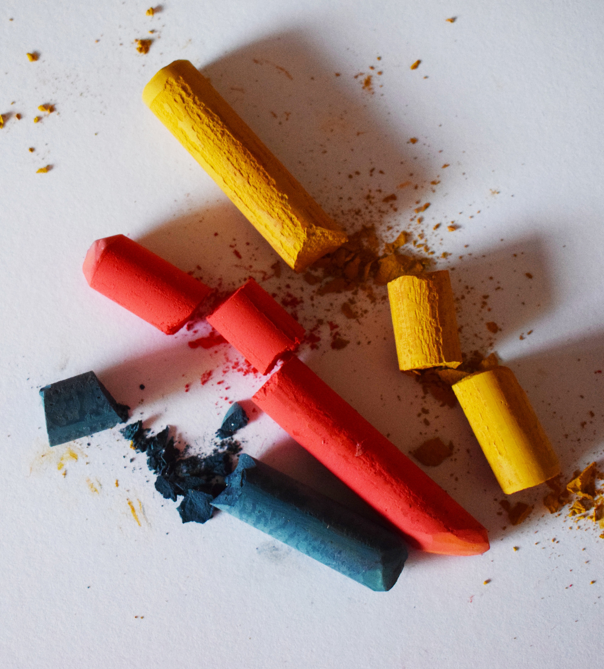
ЧТО ЭТО?
И КОГДА?
КОМПЛЕКС МЕРОПРИЯТИЙ ПО ОРГАНИЗАЦИИ ТЕАТРАЛИЗОВАННЫХ ПРЕДСТАВЛЕНИЙ В 1-4 КЛАССАХ
С 10 ПО 30 НОЯБРЯ 2020 Г.
ФЕСТИВАЛЬ, В РАМКАХ ДНЯ ЕДИНЫХ ДЕЙСТВИЙ

Slide 3
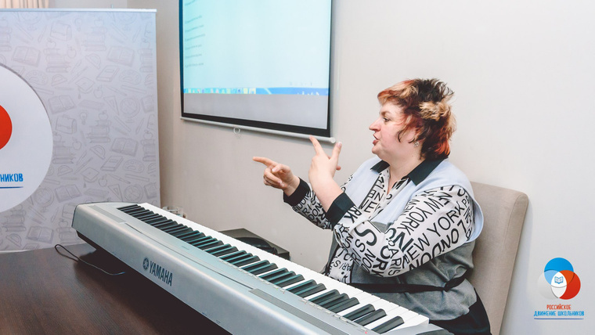
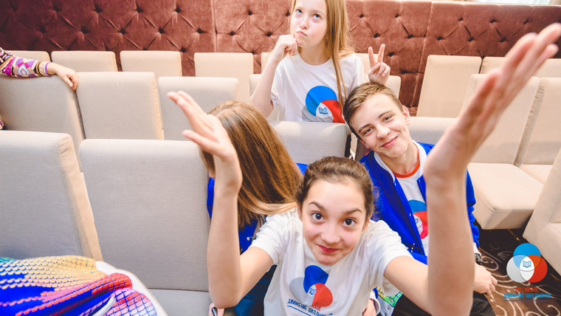
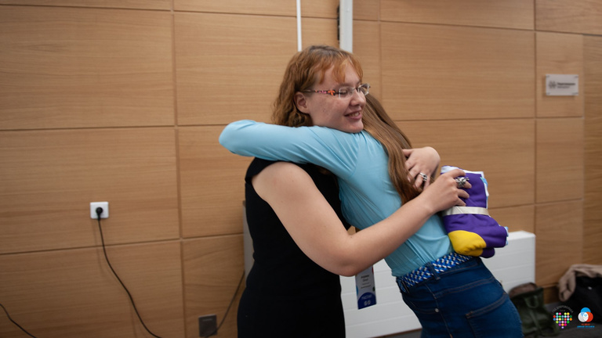
ДЛЯ КОГО МЫ ДЕЛАЕМ?
И ЗАЧЕМ?
ПЕДАГОГИ
НАЧАЛЬНЫХ КЛАССОВ
ОБУЧАЮЩИЕСЯ
НАЧАЛЬНЫХ КЛАССОВ
РОДИТЕЛИ
Вовлекаем в творческую деятельность РДШ и помогаем разнообразить внеурочную деятельность
Фестиваль будет проходить в рамках праздника "День матери"
Осуществляем методическую поддержку

Slide 4
ФЕСТИВАЛЬ
ЧТО НУЖНО ДЕЛАТЬ?
ПОДАТЬ ЗАЯВКУ: 13.11.2020 - 29.11.2020
Регистрация и заполнение согласия на обработку персональных данных на сайте рдш.рф.
ПОЛУЧИТЬ МАТЕРИАЛЫ: 16.11.2020 - 23.11.2020
Все необходимые методические рекомендации и инструкции будут доступны участникам после одобрения заявки.
ДАТЬ ОБРАТНУЮ СВЯЗЬ
На подготовку и реализацию Фестиваля отводится 2 недели.
Видеозапись театрализованного представления необходимо загрузить в облачное хранение, ссылку с открытым доступом прикрепить в анкете обратной связи.

